Slide 1
Yoan Alba
Portafolio Profesional – Arte Mutante

Slide 2
Biografía Profesional
Yoan Alba es un artista nacido en Cuba y radicado en Miami. Su obra explora los cruces entre el surrealismo, la abstracción figurativa y lo espontáneo, desarrollando un lenguaje visual cargado de símbolos, trazos sueltos y seres imposibles.
En sus inicios creó mundos oníricos poblados por criaturas fantásticas. Actualmente desarrolla el concepto de Arte Mutante, una evolución natural de su camino artístico, donde el error, lo inesperado y la intuición son parte esencial del proceso.
Su portafolio profesional, estructurado en 2025, reúne una selección representativa de su nueva etapa, con la intención de presentarla ante curadores, galerías y espacios de arte contemporáneo.

Slide 3
Declaración Artística
Mi obra nace de un impulso que no se corrige. Pinto desde la intuición, la contradicción y lo simbólico, dejando que el error tenga lugar dentro del lenguaje.
Trabajo con líneas sueltas, personajes figurativos, criaturas que sustituyen objetos, y fondos que no están detrás, sino adentro. El espacio no se organiza: se transforma. Cada trazo es una decisión inmediata, sin estructura previa, donde lo inesperado define la forma final.
Llamo a este proceso Arte Mutante: una pintura que no busca definición, sino presencia.
No quiero que el espectador entienda. Quiero que algo le pase. Quiero que vea sin permiso.
Esta obra no explica. Vibra.

Slide 4
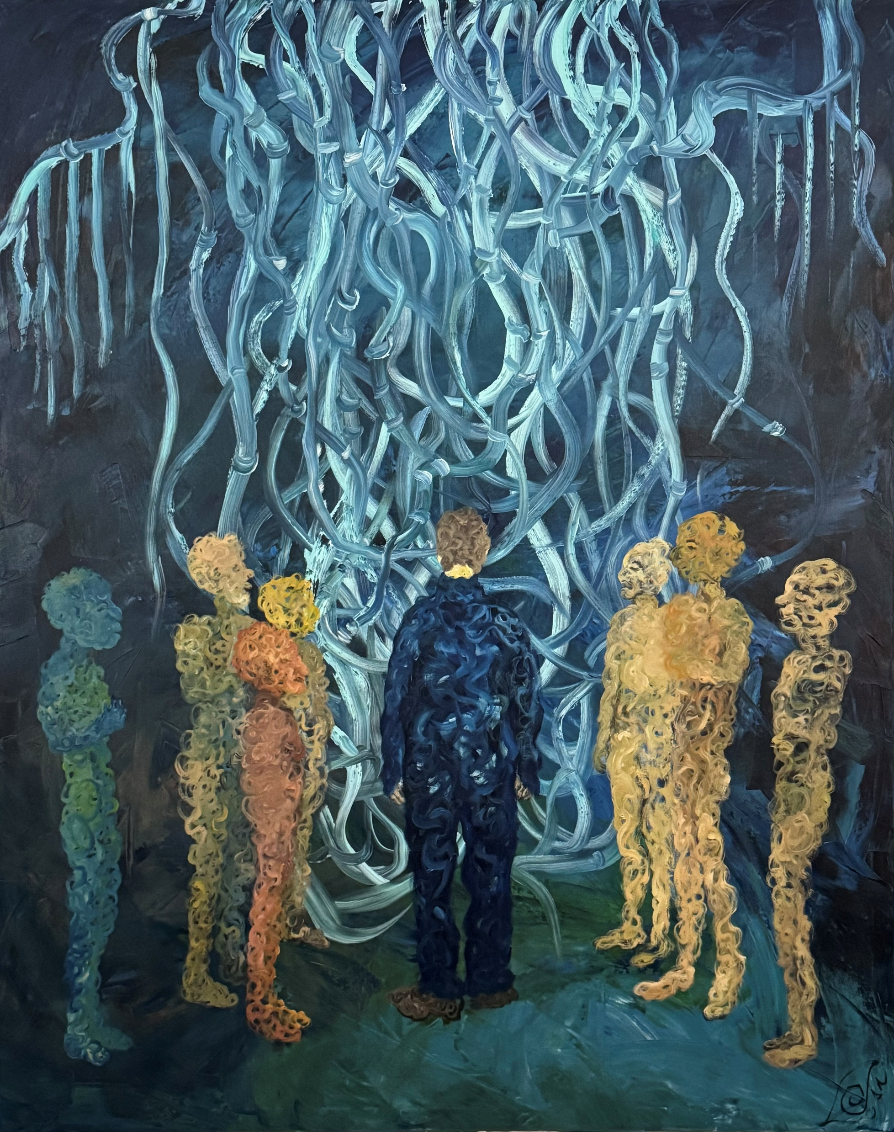
Primordial Interface
2025
Óleo sobre lienzo
48 x 60 in — 122 x 152 cm
Una escena ritual se desarrolla bajo la superficie, donde las figuras canalizan en lugar de hablar. Rodeadas de formas similares a raíces eléctricas, participan en una ceremonia sin lenguaje. Esta obra representa tierra, cuerpo y energía conectada, vibrando con un pulso ancestral que no es visible, pero se percibe.

Slide 5
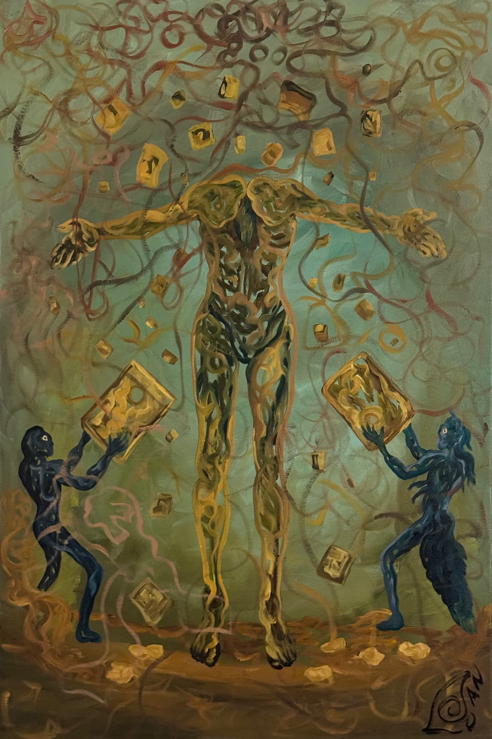
Assembly of Being 2025
Óleo sobre lienzo
24 x 36 in — 61 x 92 cm
Una entidad suspendida en el aire es ensamblada por otras formas que no parecen humanas ni mecánicas. No hay creación, hay preparación. Lo que emerge no es dios ni máquina, pero respira como algo que viene a cumplir un rol más grande que el bien o el mal. Una fuerza que se arma en silencio, bajo una lógica del universo que aún no entendemos.

Slide 6
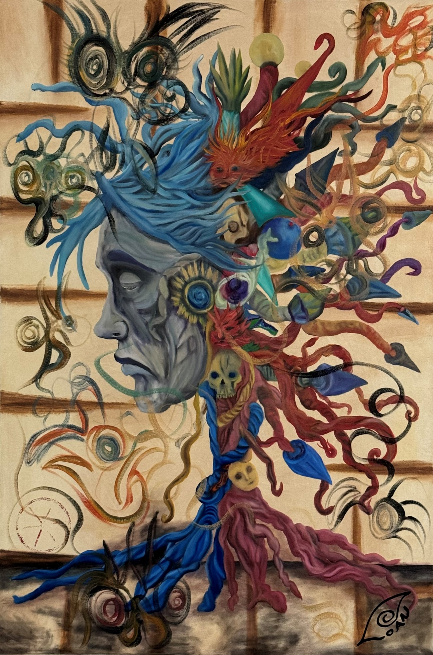
The Weaver 2025
Óleo sobre lienzo
24 x 36 in — 61 x 92 cm
Una figura solitaria carga con siglos de símbolos. No está quieta: está trenzando generaciones enteras de historia, ritual y herencia. Lo que brota de su cuerpo no son adornos, son memorias. Esta obra es un telar invisible donde se cruzan culturas, rezos antiguos y la necesidad humana de darle forma al misterio.

Slide 7
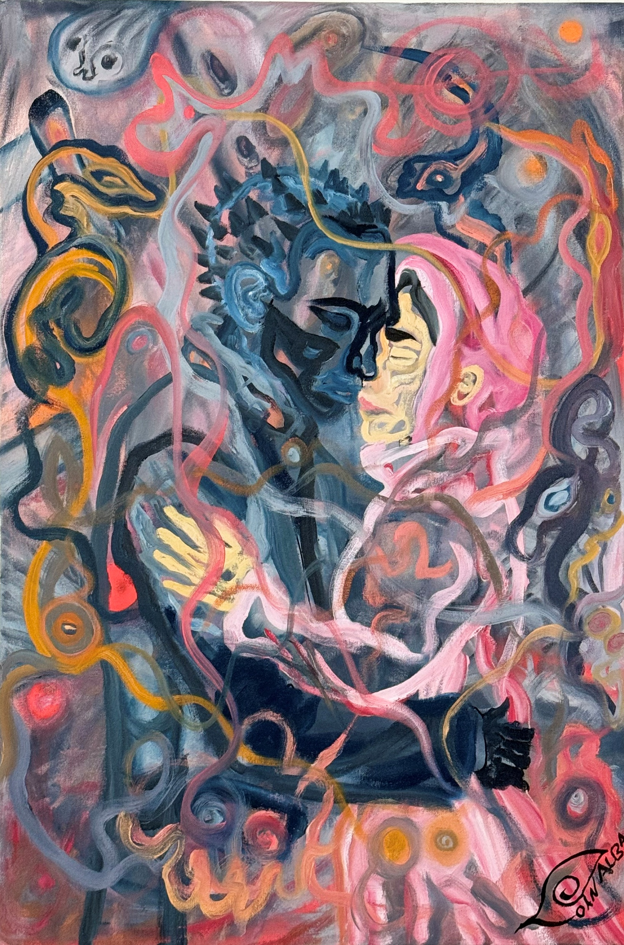
The Symphony of Tradition 2024
Óleo sobre lienzo
24 x 36 in — 61 x 92 cm
Dos cuerpos se abrazan con una ternura sin tiempo, mientras a su alrededor flotan seres que reemplazan objetos, árboles, frutas, raíces. Esta pareja no es solo amor: es mezcla, es respeto. La tradición aquí no es conservadora: es creativa. Cada criatura en el fondo da vida a lo que faltaba, como si el paisaje se negara a ser decorado sin alma.

Slide 8
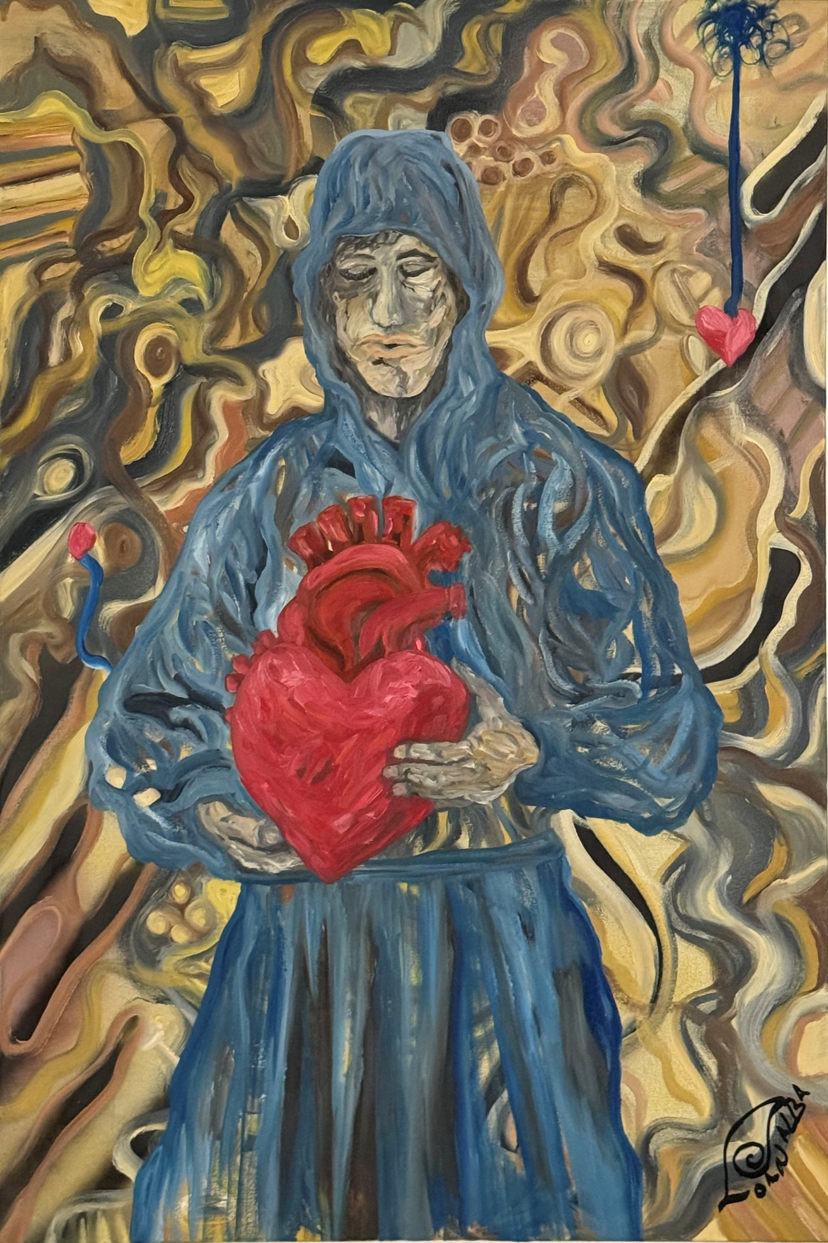
Woven Into the Material 2024
Óleo sobre lienzo
24 x 36 in — 61 x 92 cm
Una figura sostiene un corazón con ambas manos, con los ojos cerrados, como quien entra en un pacto. El fondo no es fondo: es cuerpo interno, una coreografía celular que envuelve la escena. Todo forma parte de un mismo organismo. Aquí la carne se convierte en símbolo, y el gesto es un ritual por la vida, la sangre y la memoria profunda del cuerpo.

Slide 9
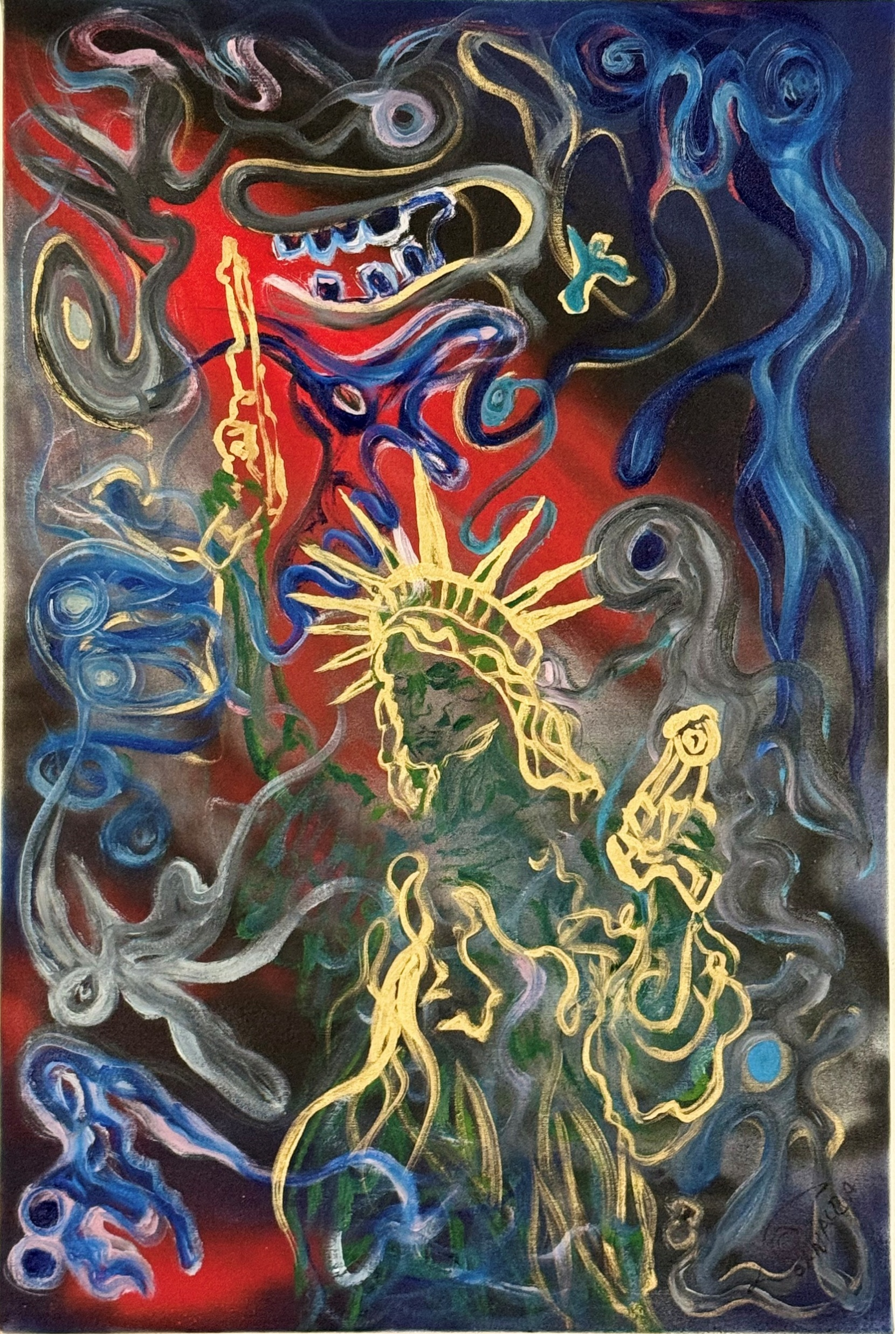
We Are the People 2024
Óleo sobre lienzo
24 x 36 in — 61 x 92 cm
Una figura poderosa se yergue, embarazada y armada, como un tótem de libertad. A su alrededor, criaturas de todas las formas la miran con fe, miedo o pertenencia. Esta imagen es un retrato distorsionado y real de una nación en conflicto: fuerza, protección, contradicción. Aquí la libertad no es un concepto: es un cuerpo que protege con lo que tiene.

Slide 10
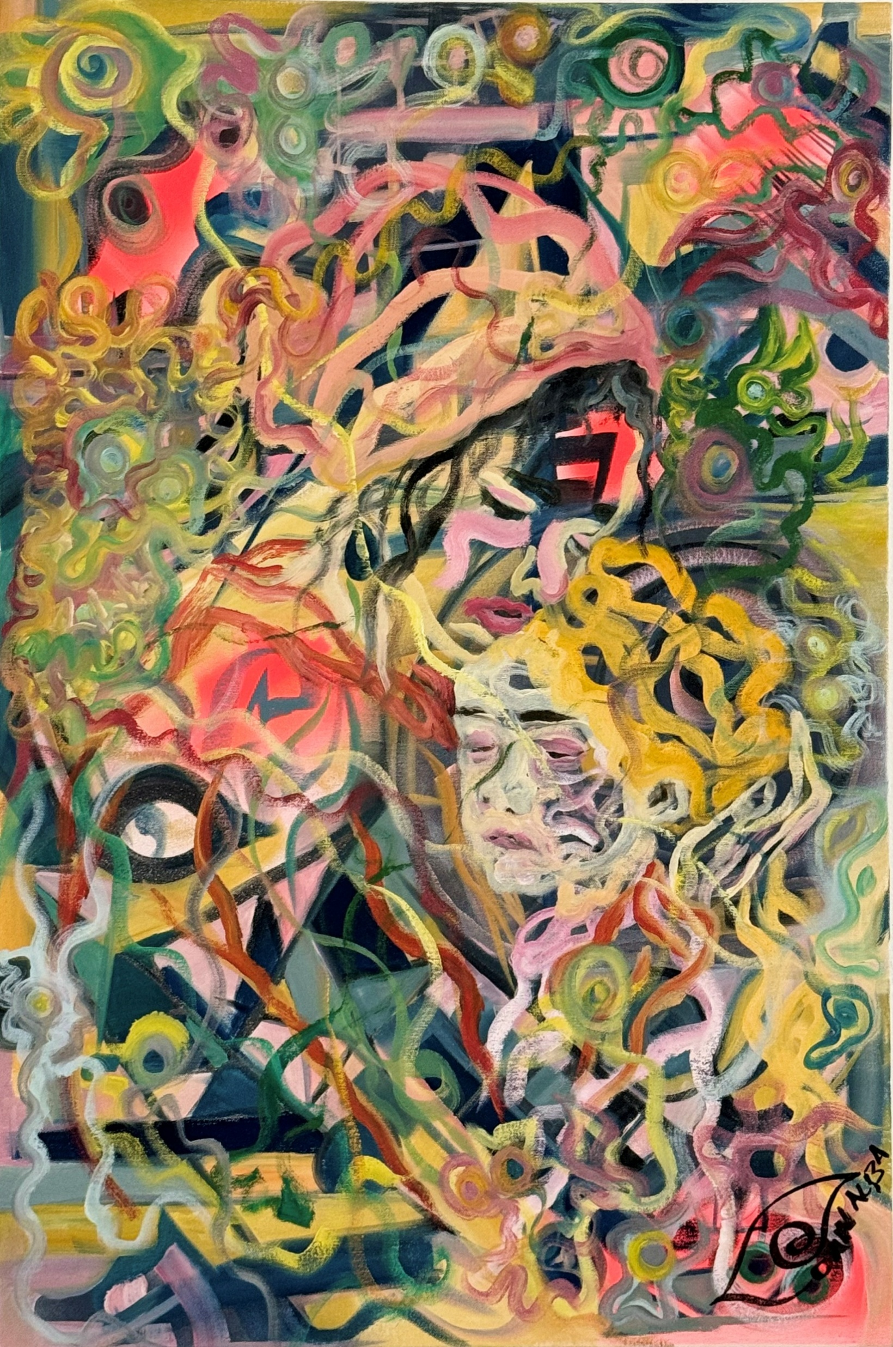
Refuge of Tenderness 2024
Óleo sobre lienzo
24 x 36 in — 61 x 92 cm
Una figura abraza a otra con una entrega que no necesita palabras. El fondo no es un escenario: es parte del lazo. Seres extraños aparecen como juguetes, amigos, presencias que habitan esa intimidad maternal. Esta obra no representa una escena: es una emoción convertida en espacio. Un refugio donde el amor no se oculta, sino que se vuelve forma.

Slide 11
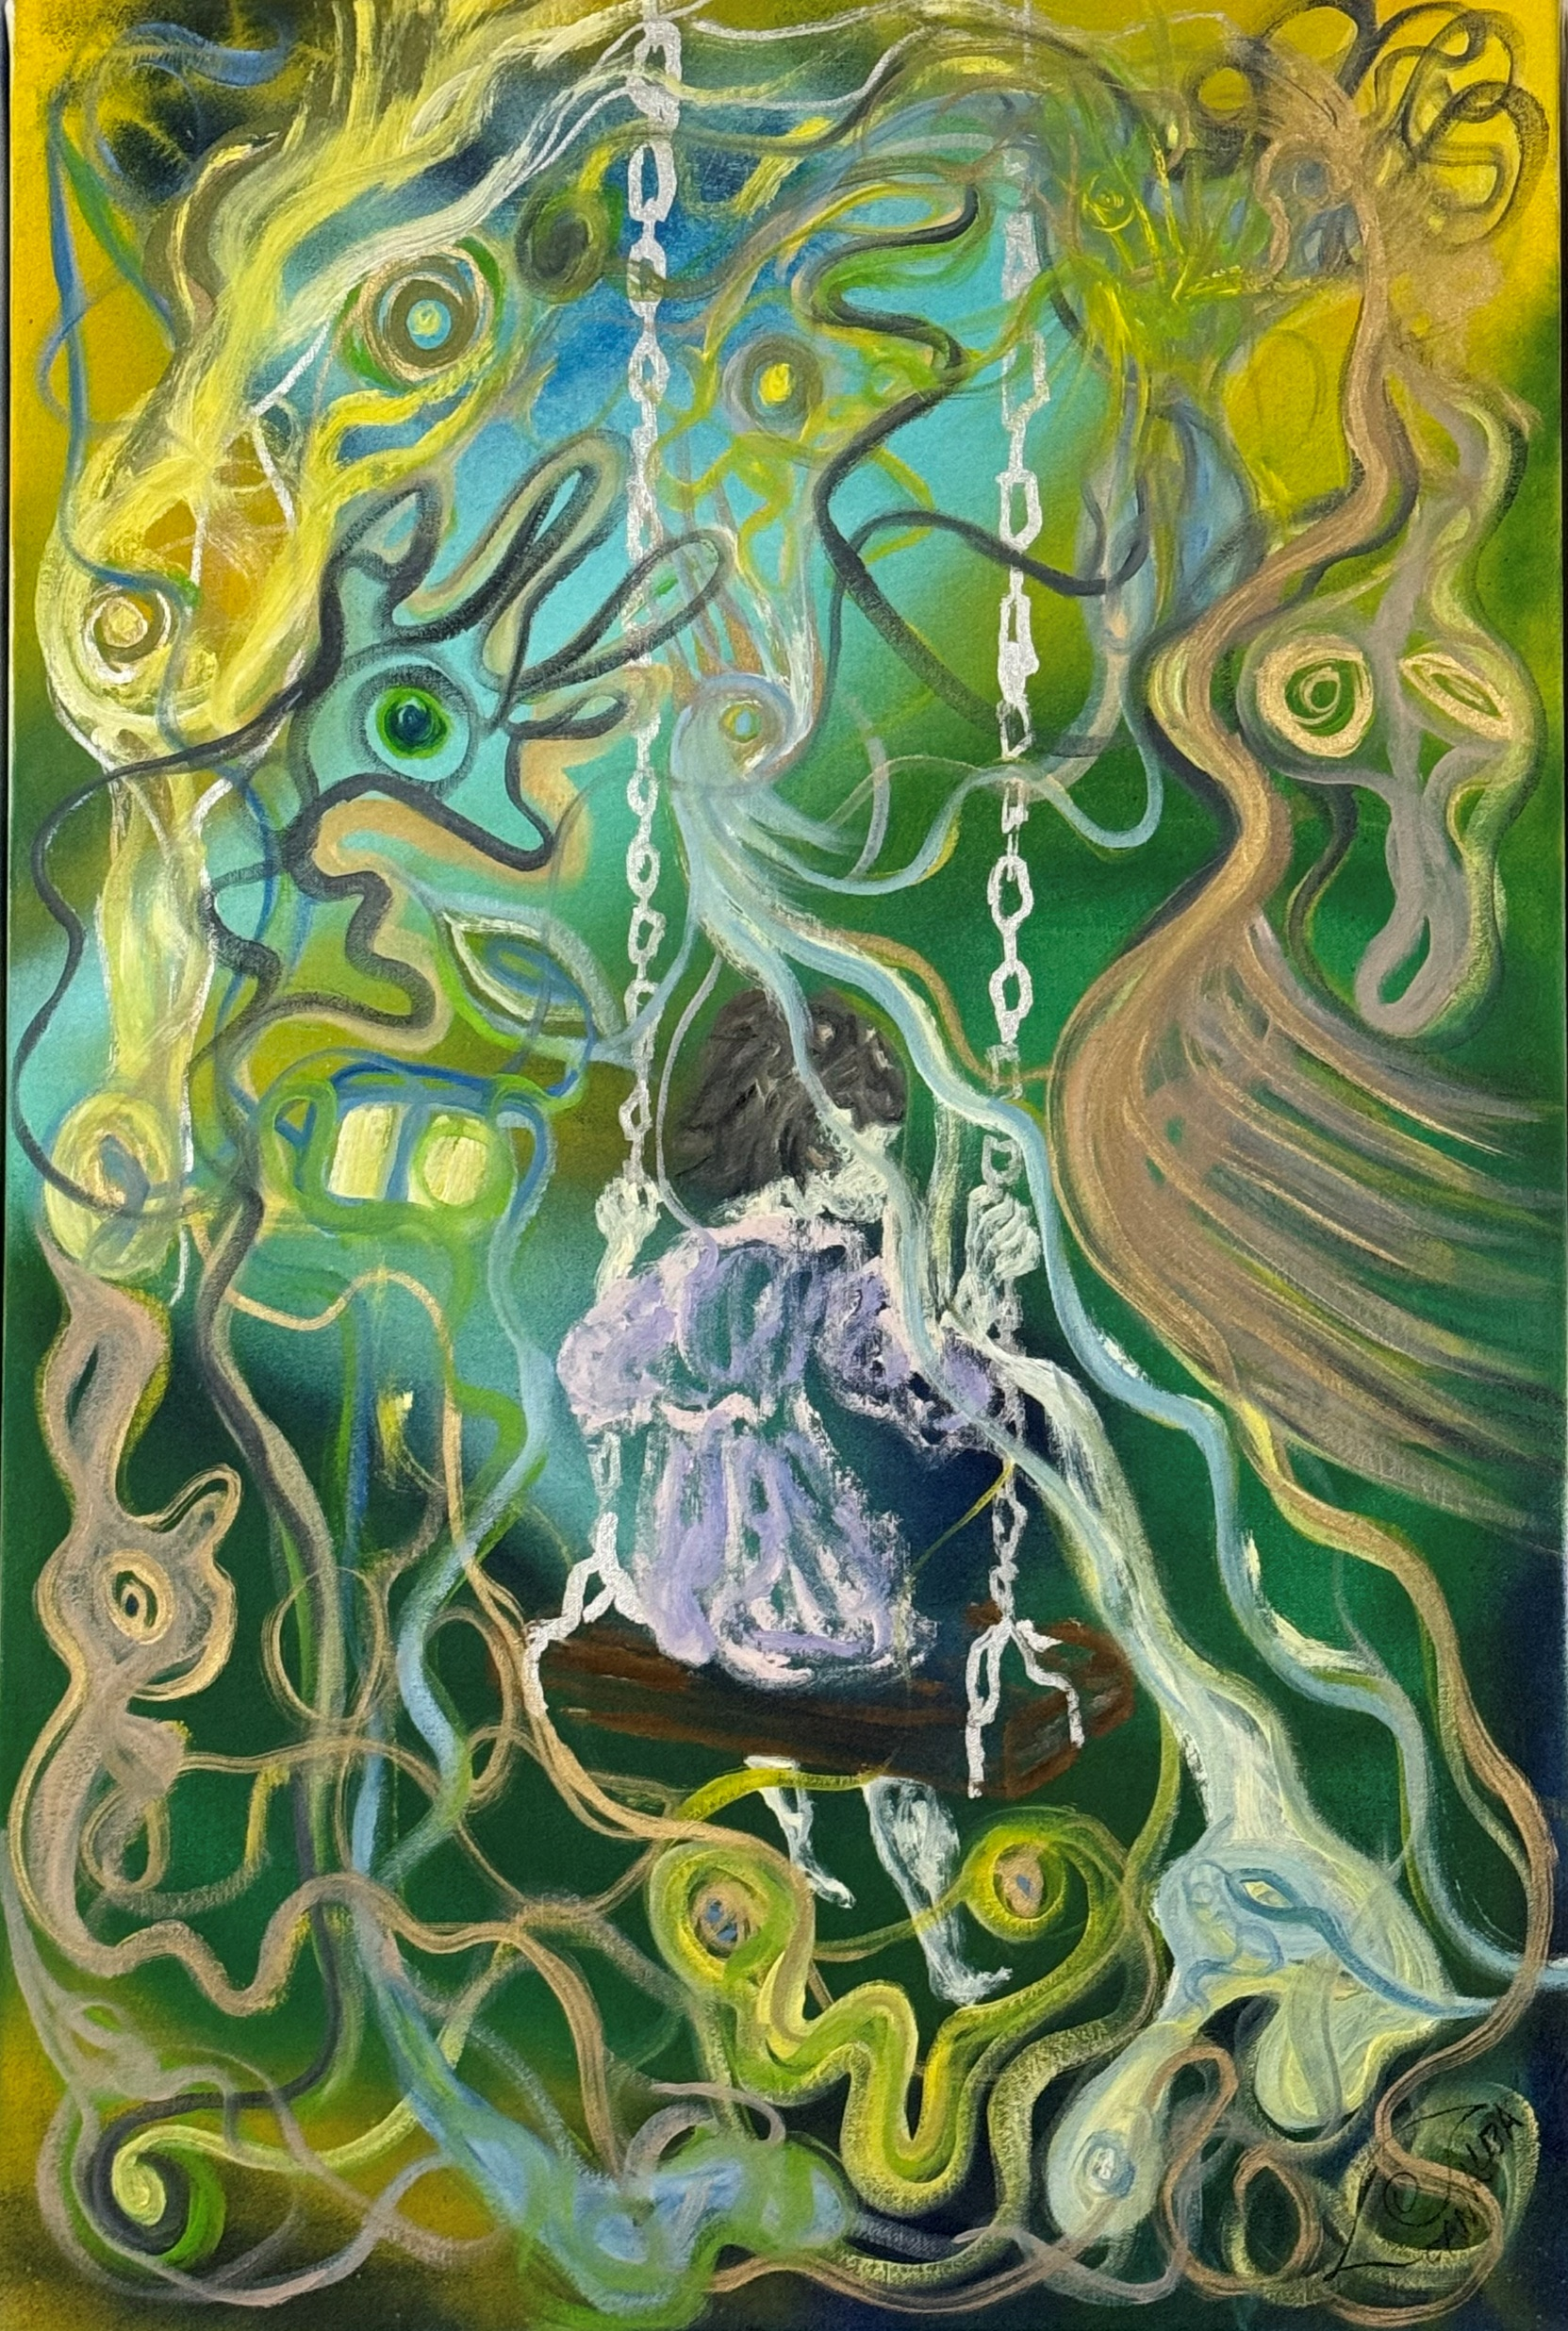
Childhood Dreams 2024
Óleo sobre lienzo
24 x 36 in — 61 x 92 cm
Una figura sobre un columpio habita un parque que no es parque: es visión. A su alrededor flotan presencias que podrían ser otros niños, juegos o pensamientos sueltos. Esta obra es un intento de pintar lo que un niño sueña cuando algo mágico lo toca. No representa la infancia: la reinventa desde el exceso poético de la imaginación.

Slide 12
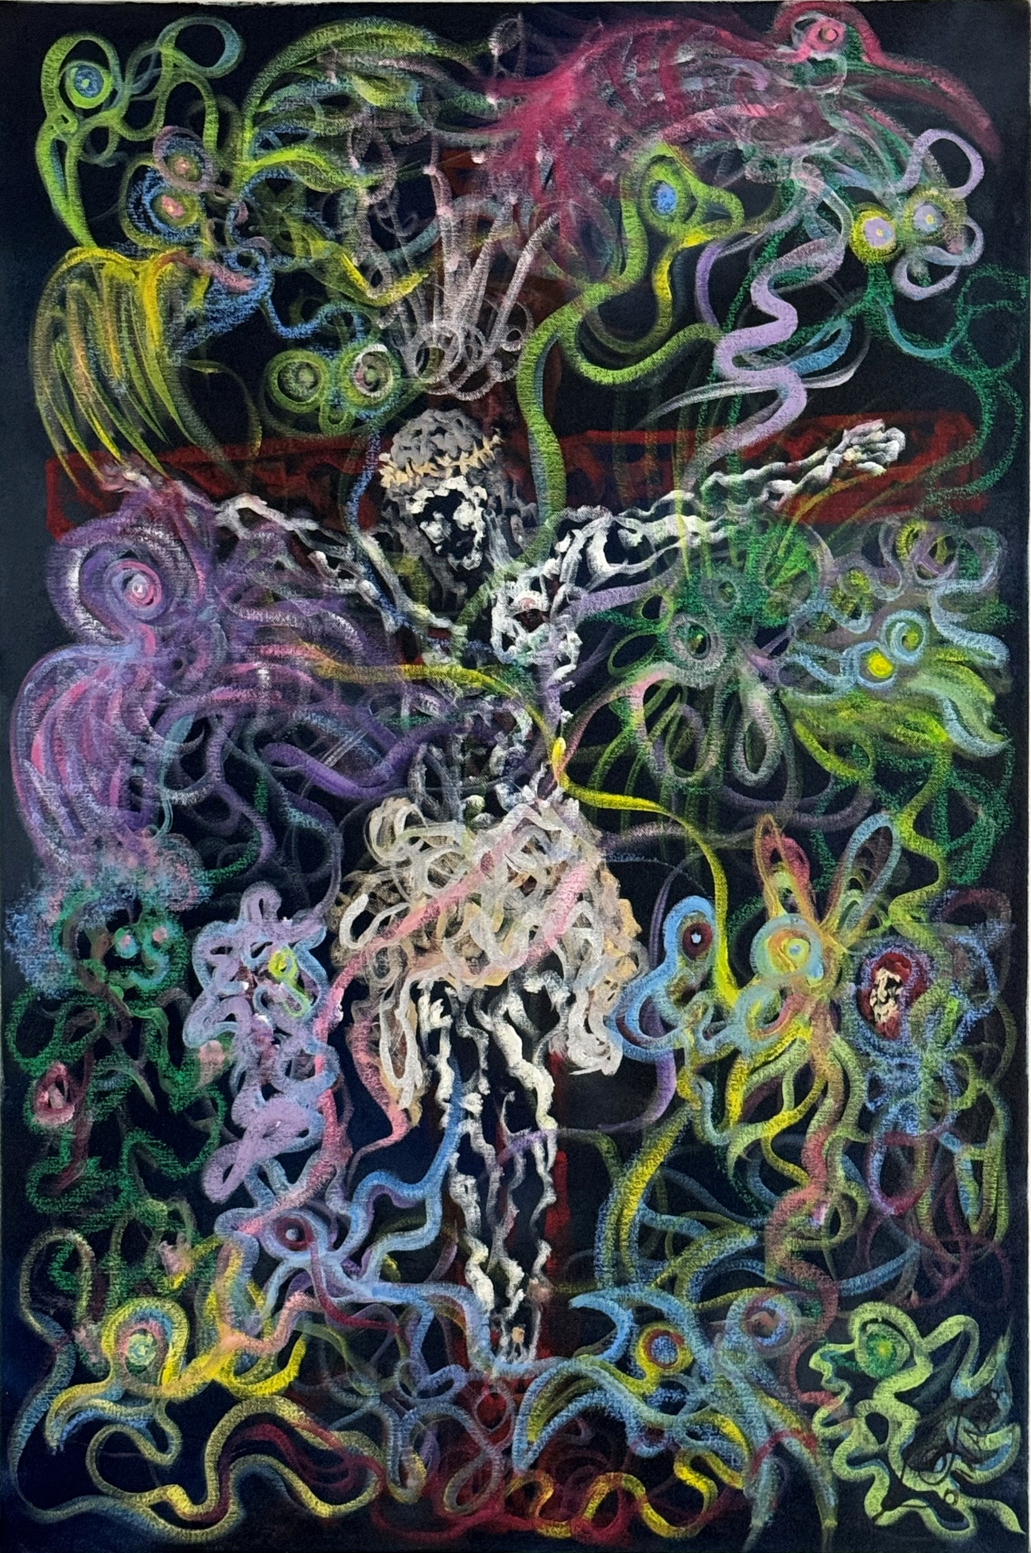
The Cross and the Being of Light 2024
Óleo sobre lienzo
24 x 36 in — 61 x 92 cm
Una figura extendida sobre una cruz roja vibra en medio de un fondo oscuro, rodeada de criaturas que no juzgan: observan. Algunas parecen inocentes, otras disfrutan lo que ocurre. Esta crucifixión no es religiosa, es simbólica. Es una escena de dolor inexplicable que expone la condición humana desde la monstruosidad hasta la compasión distorsionada.

Slide 13
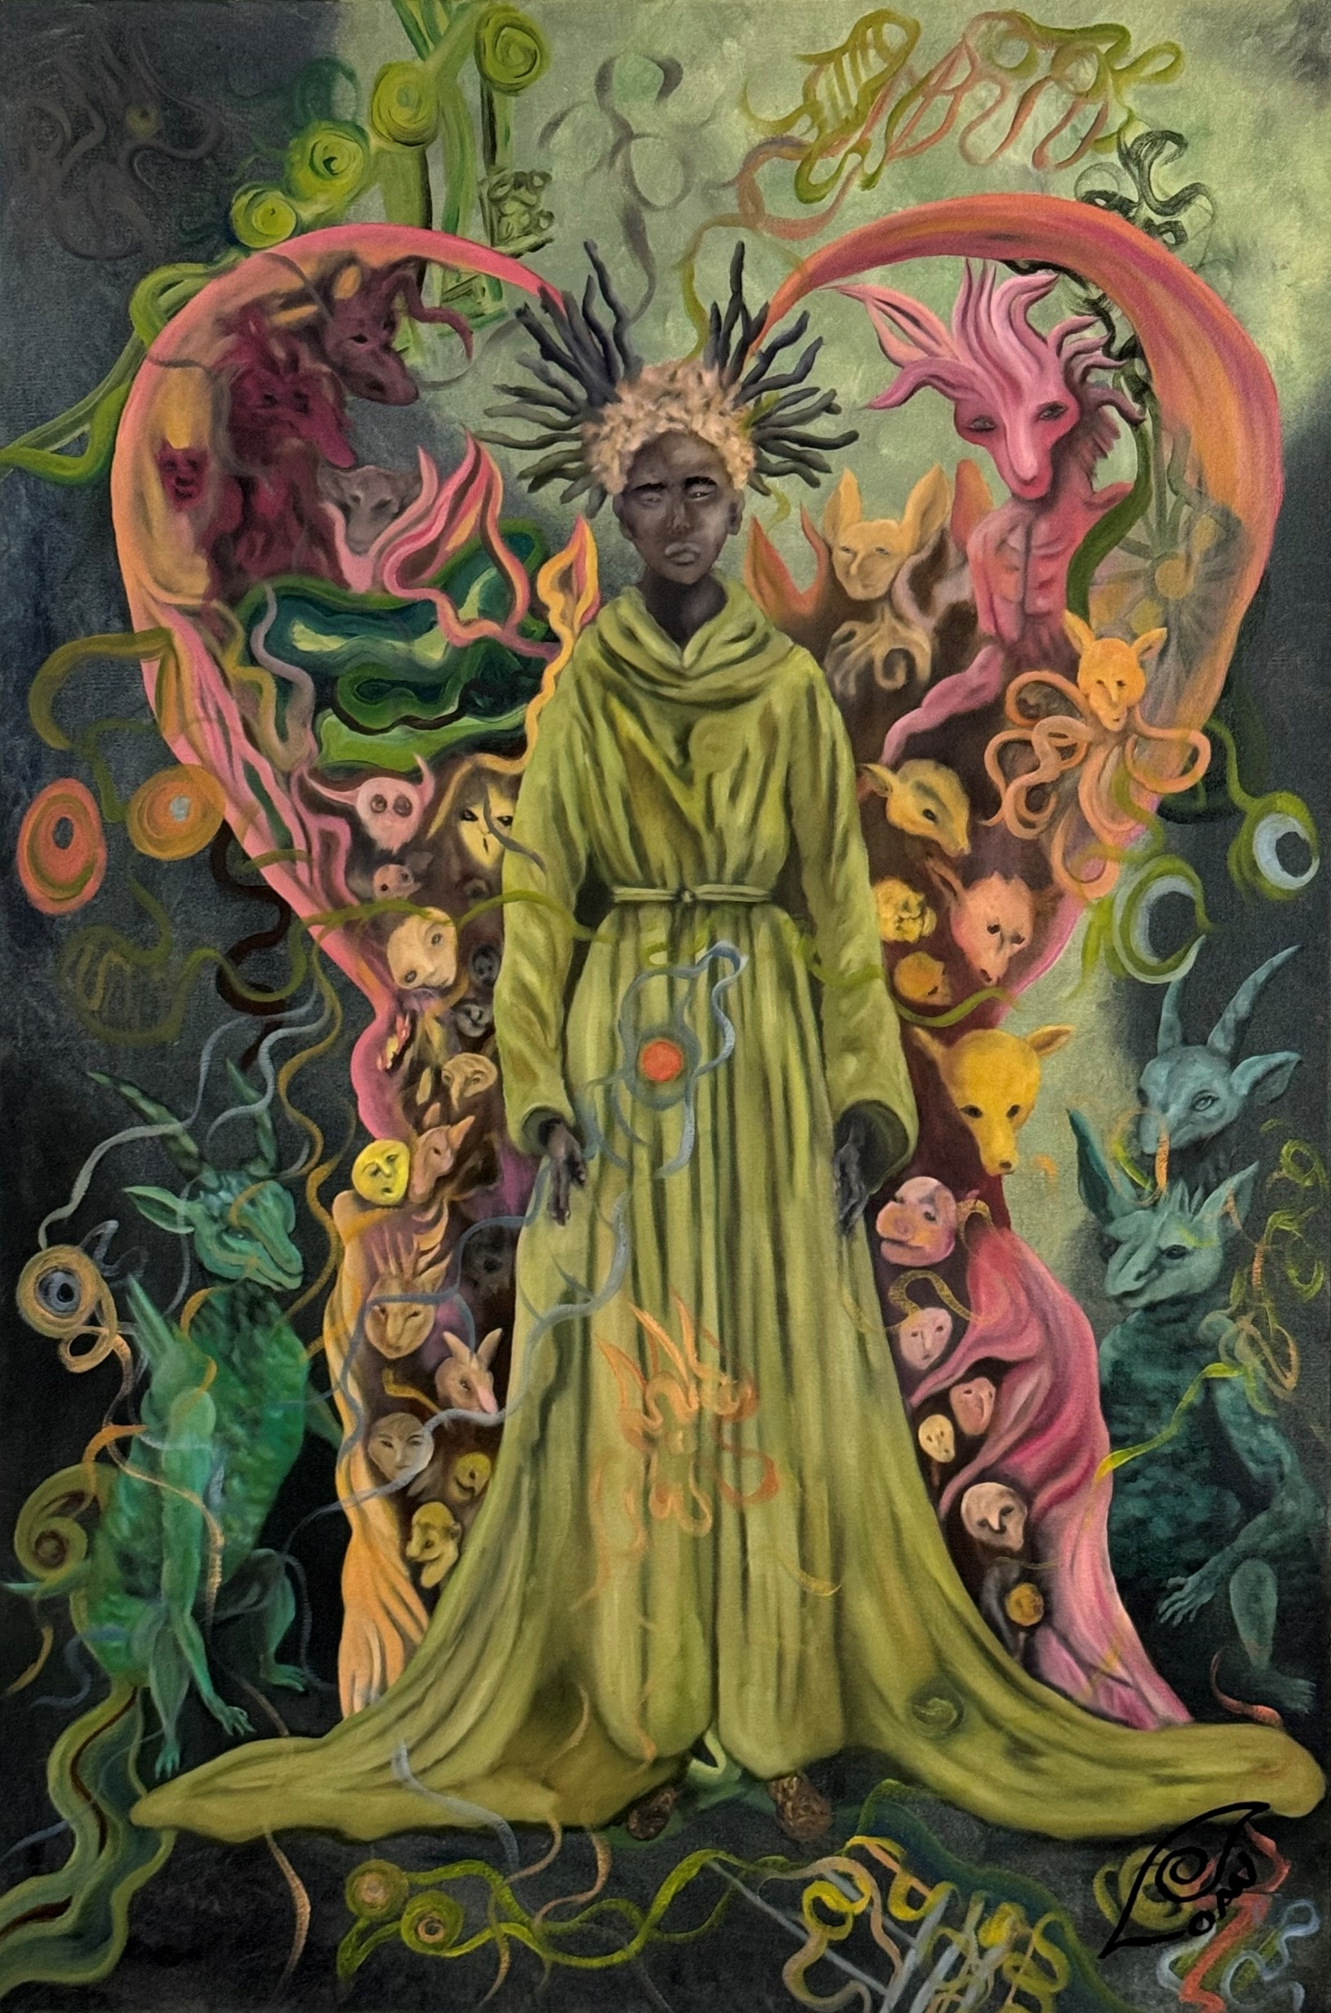
Master’s Heartbeat 2024
Óleo sobre lienzo
24 x 36 in — 61 x 92 cm
Una figura se conecta con la tierra desde un vestido verde, coronada por raíces y rodeada de presencias ocultas. Esta no es una santera: es una encarnación del ritual profundo, anterior a las iglesias. Lo que la rodea no es decoración: son fuerzas que laten dentro de su cuerpo. Luz y sombra bailan con la misma fe.

Slide 14
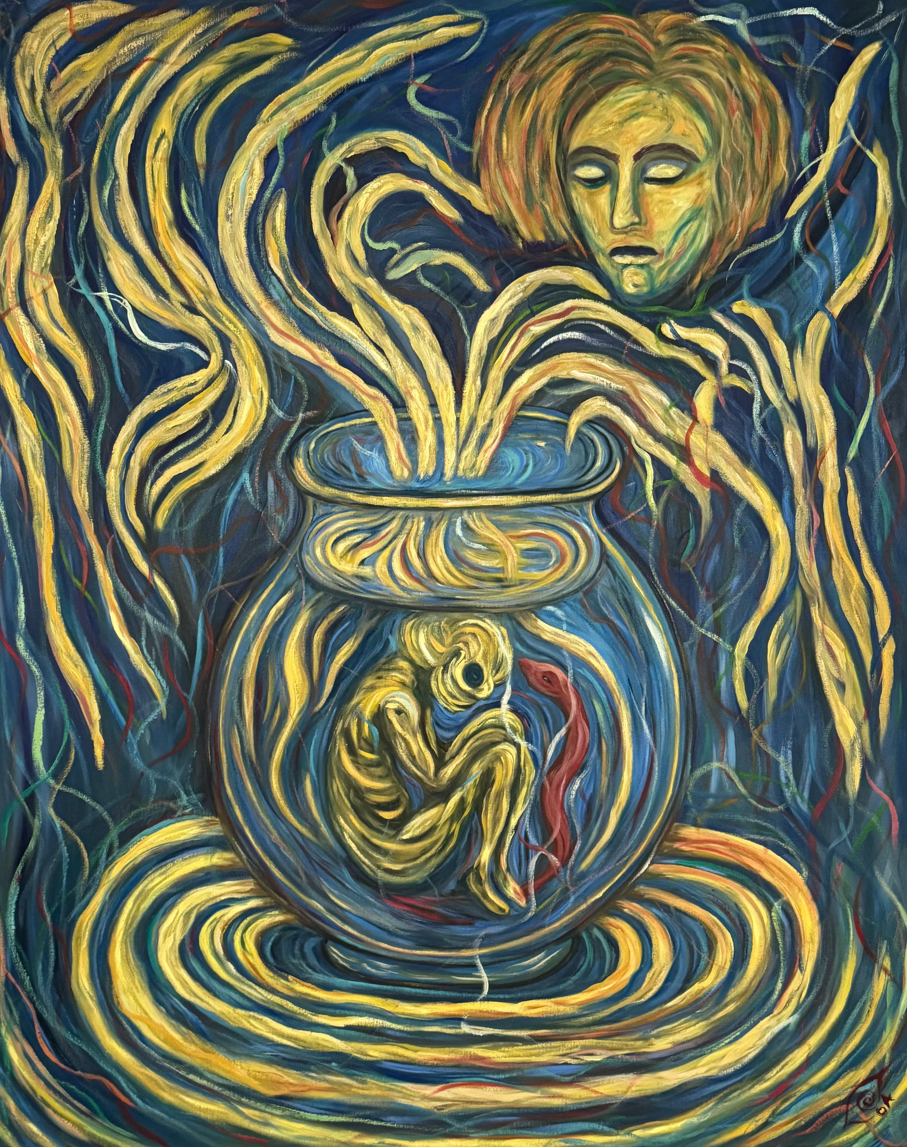
Captive Genesis 2025
Óleo sobre lienzo
48 x 60 in — 122 x 152 cm
Un embrión flota dentro de una pecera. No es agua: es origen. No es prisión: es el inicio del encierro. Desde arriba, una figura observa: creador, madre o dios. Tal vez fuimos diseñados para estar protegidos, pero también contenidos. La pecera es vientre, pero también futuro. Desde que nacemos, llevamos con nosotros la forma invisible del encierro. Y crecer, muchas veces, es solo aprender a vivir dentro de ella.

Slide 15
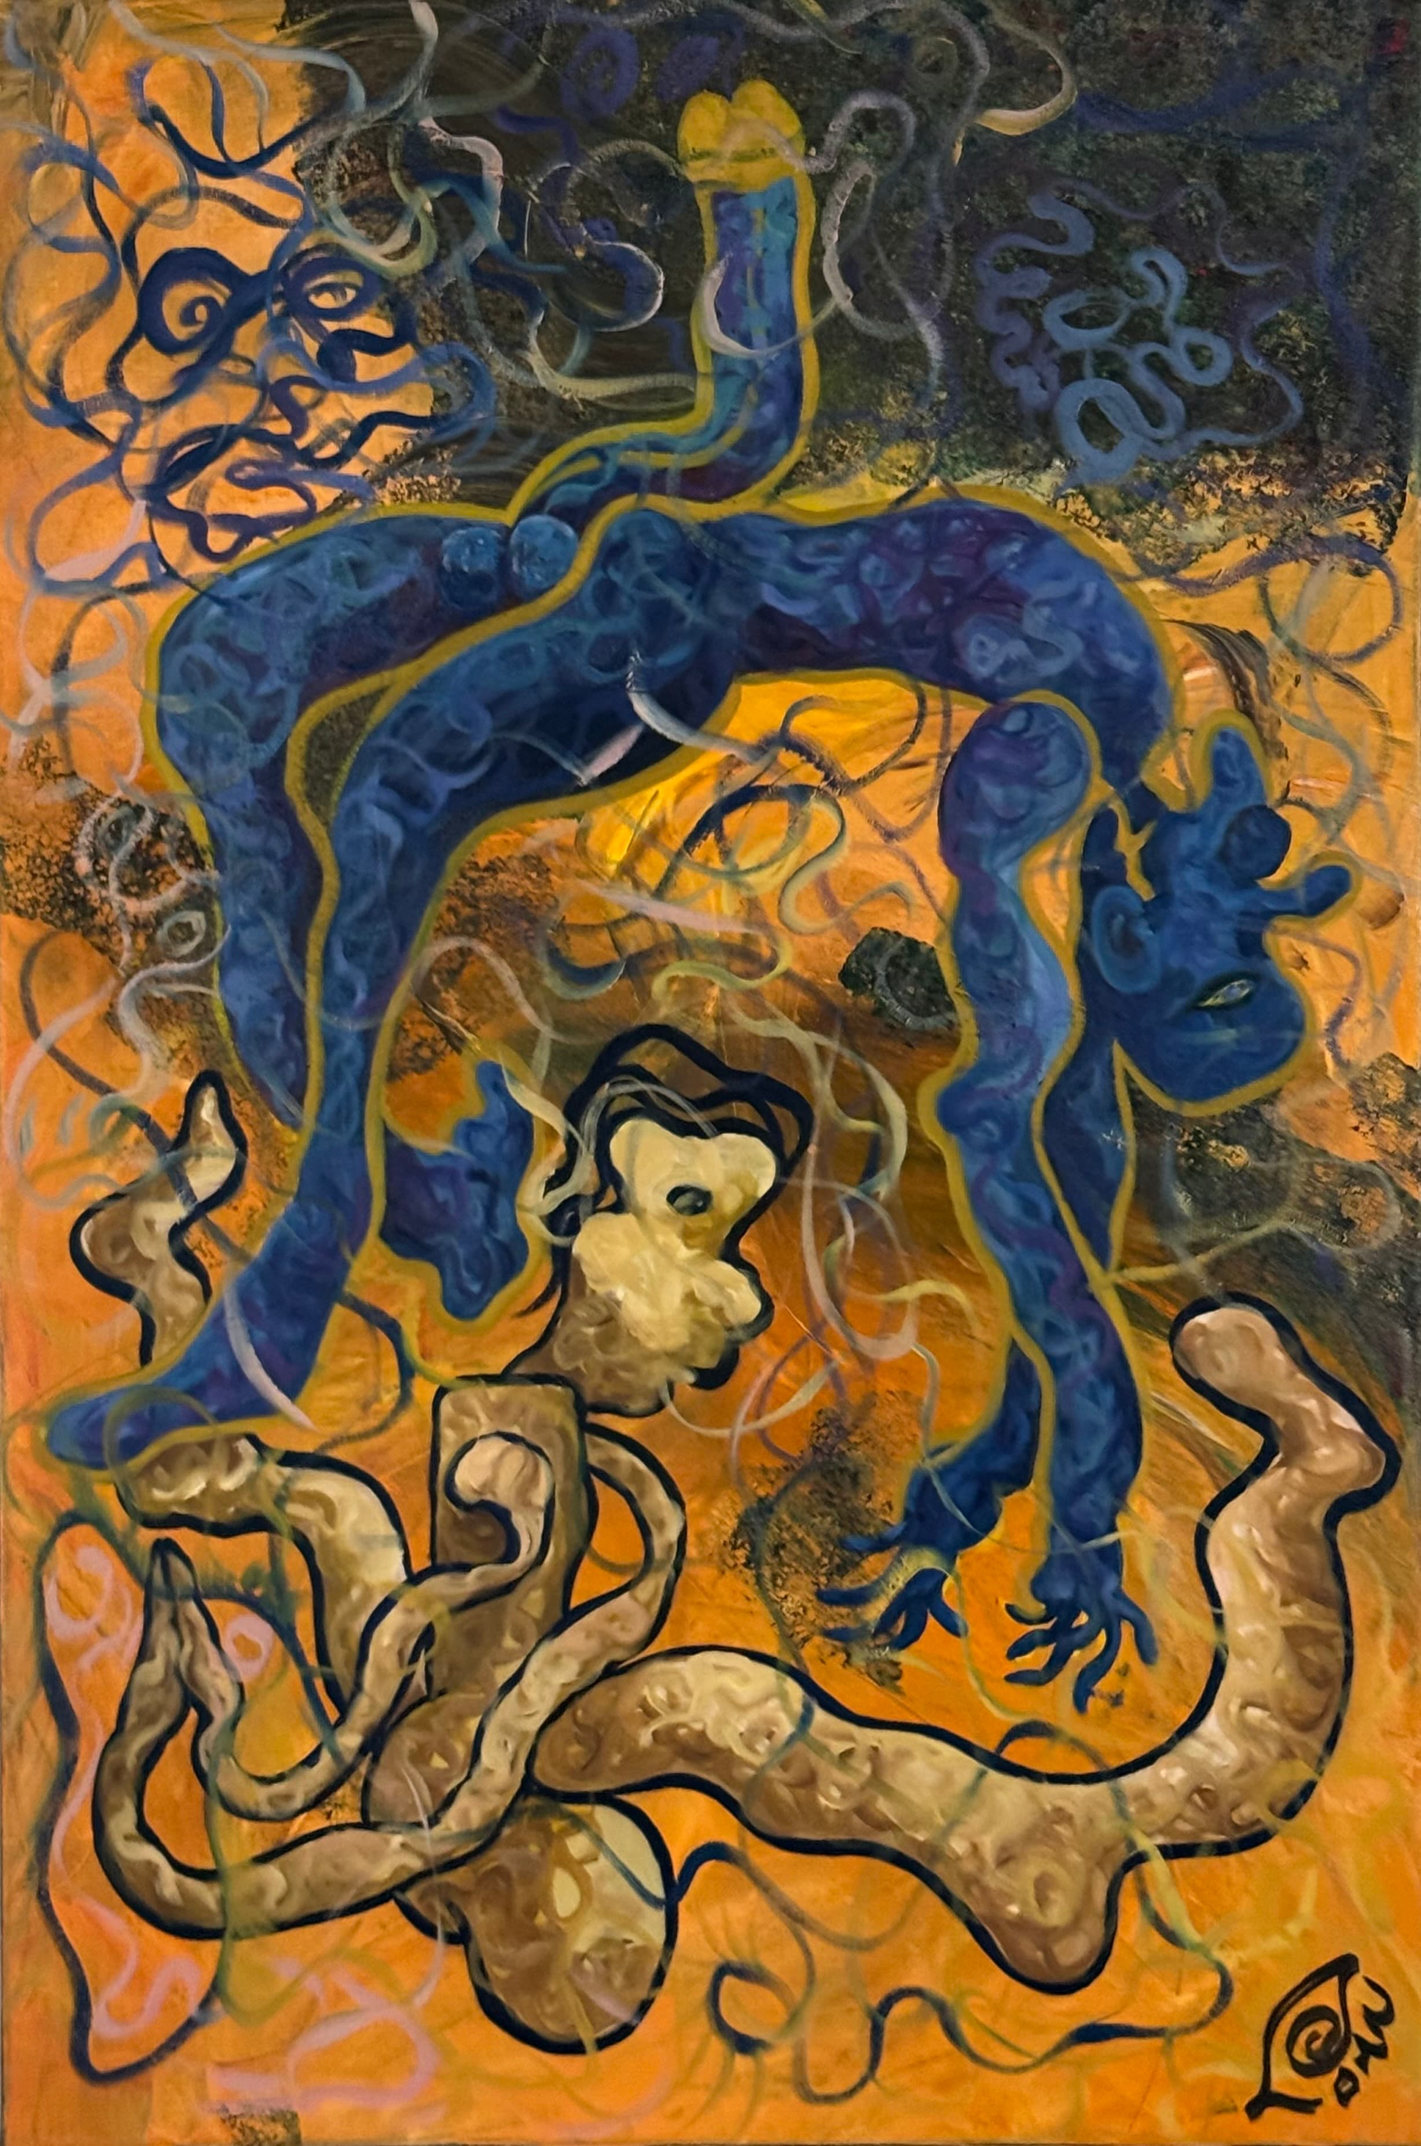
Abduction 2025
Óleo sobre lienzo
24 x 36 in — 61 x 92 cm
Una figura oscura flota invertida, manipulada por seres menores. No hay fuerza, hay entrega. El fondo naranja arde como si algo antiguo colapsara. Esta marioneta púrpura no lidera ni huye: es arrastrada por un destino que no le pertenece. Se deja usar mientras el mundo cae detrás de ella.

Slide 16
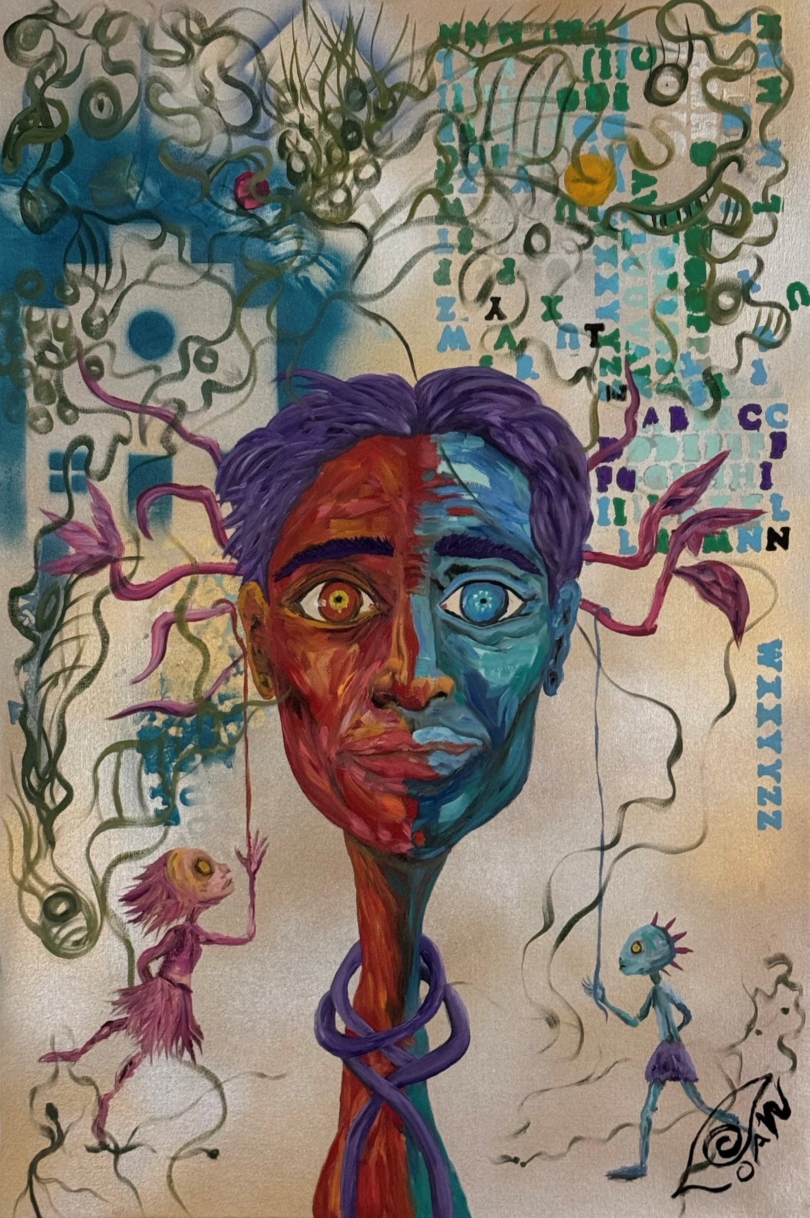
The Puppet of the Wind 2025
Óleo sobre lienzo
24 x 36 in — 61 x 92 cm
Una cabeza dividida mira con ojos dispares. Hilos invisibles tiran de ella. No manda, recuerda. Figuras la rodean como pensamientos dispersos, bailando al ritmo del viento. El rostro rojo y azul lleva siglos de contradicción. Esta marioneta antigua flota entre símbolos rotos y letras que no terminan de decir.

Slide 17
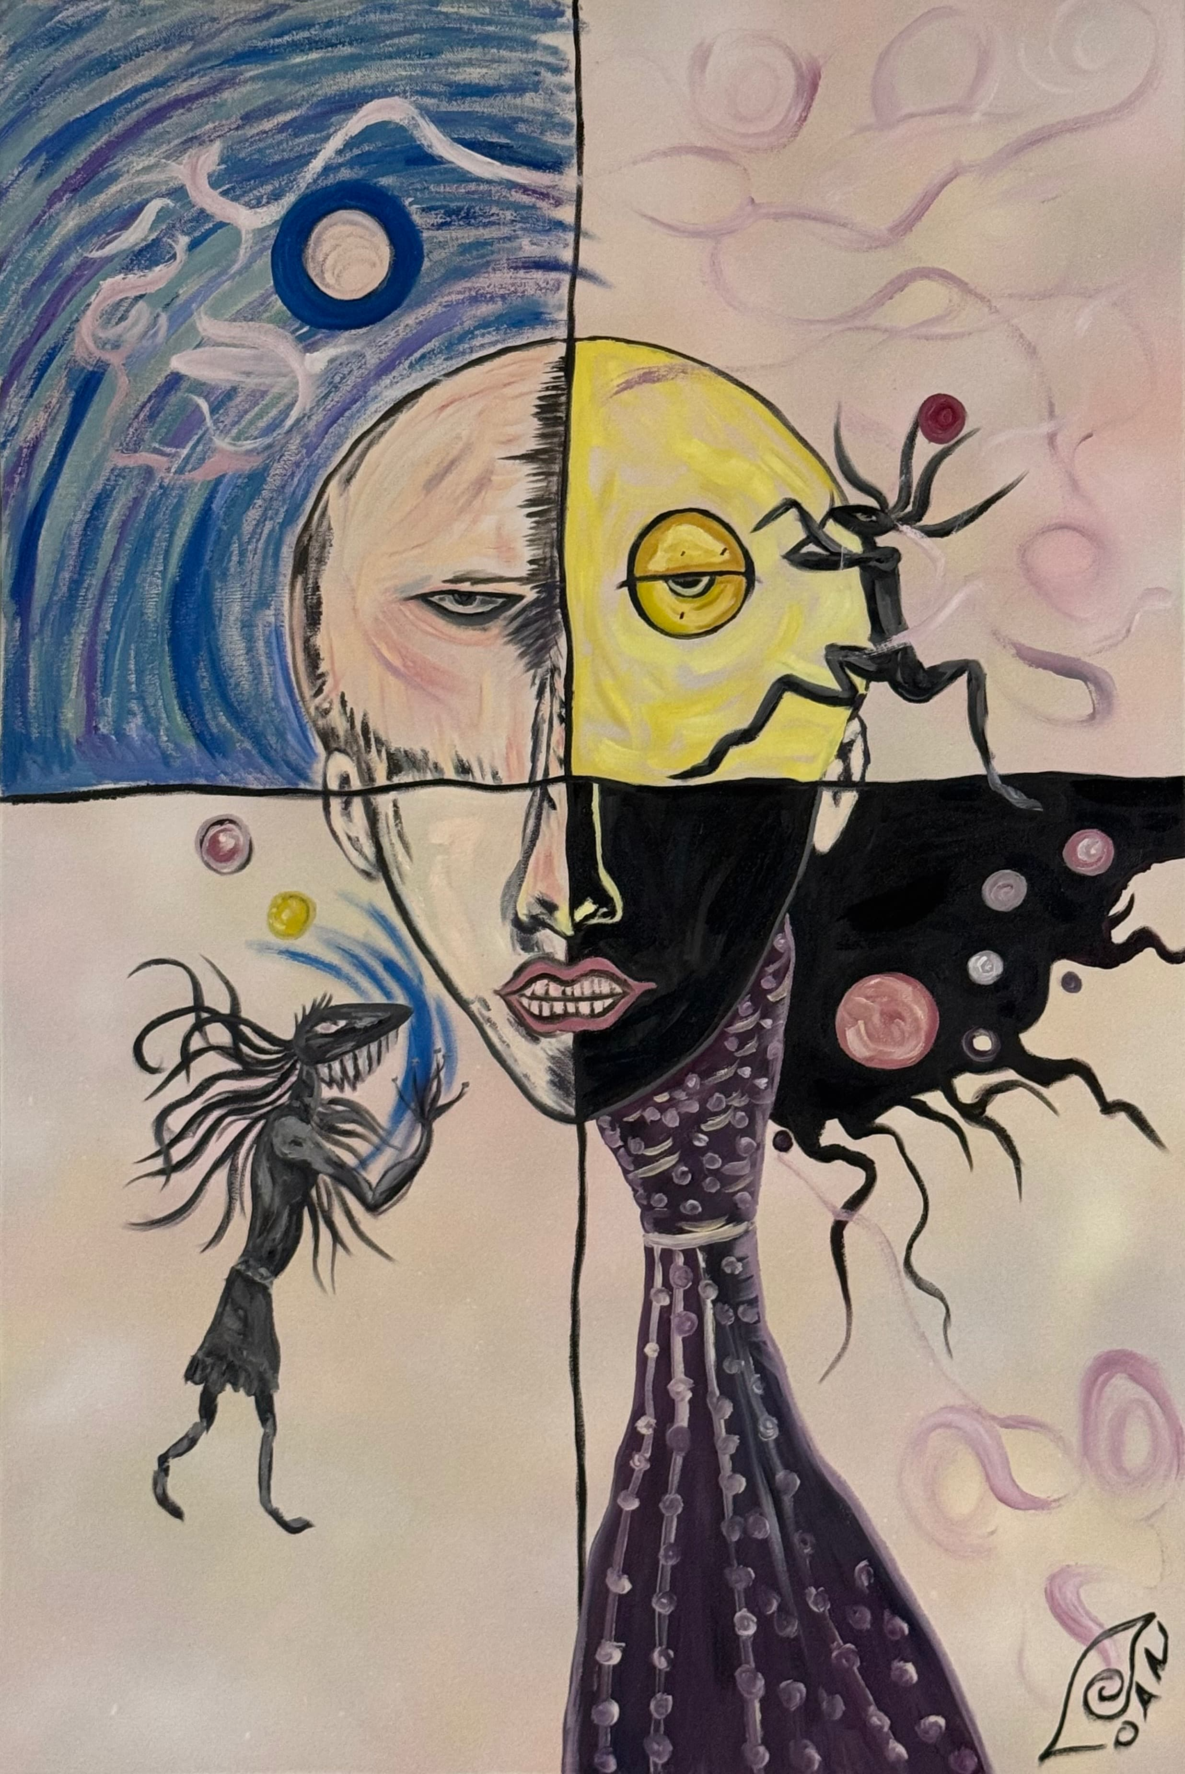
Four Windows One Being 2025
Óleo sobre lienzo
24 x 36 in — 61 x 92 cm
Un rostro dividido en cuatro partes mira desde mundos distintos. Cada uno conserva su tiempo, su atmósfera, su criatura. No es una ruptura, es una expansión. Esta figura no busca unidad: la trasciende. No cabe en una sola versión. Es un solo ser multiplicado, hilado por la misma garganta larga.

Slide 18
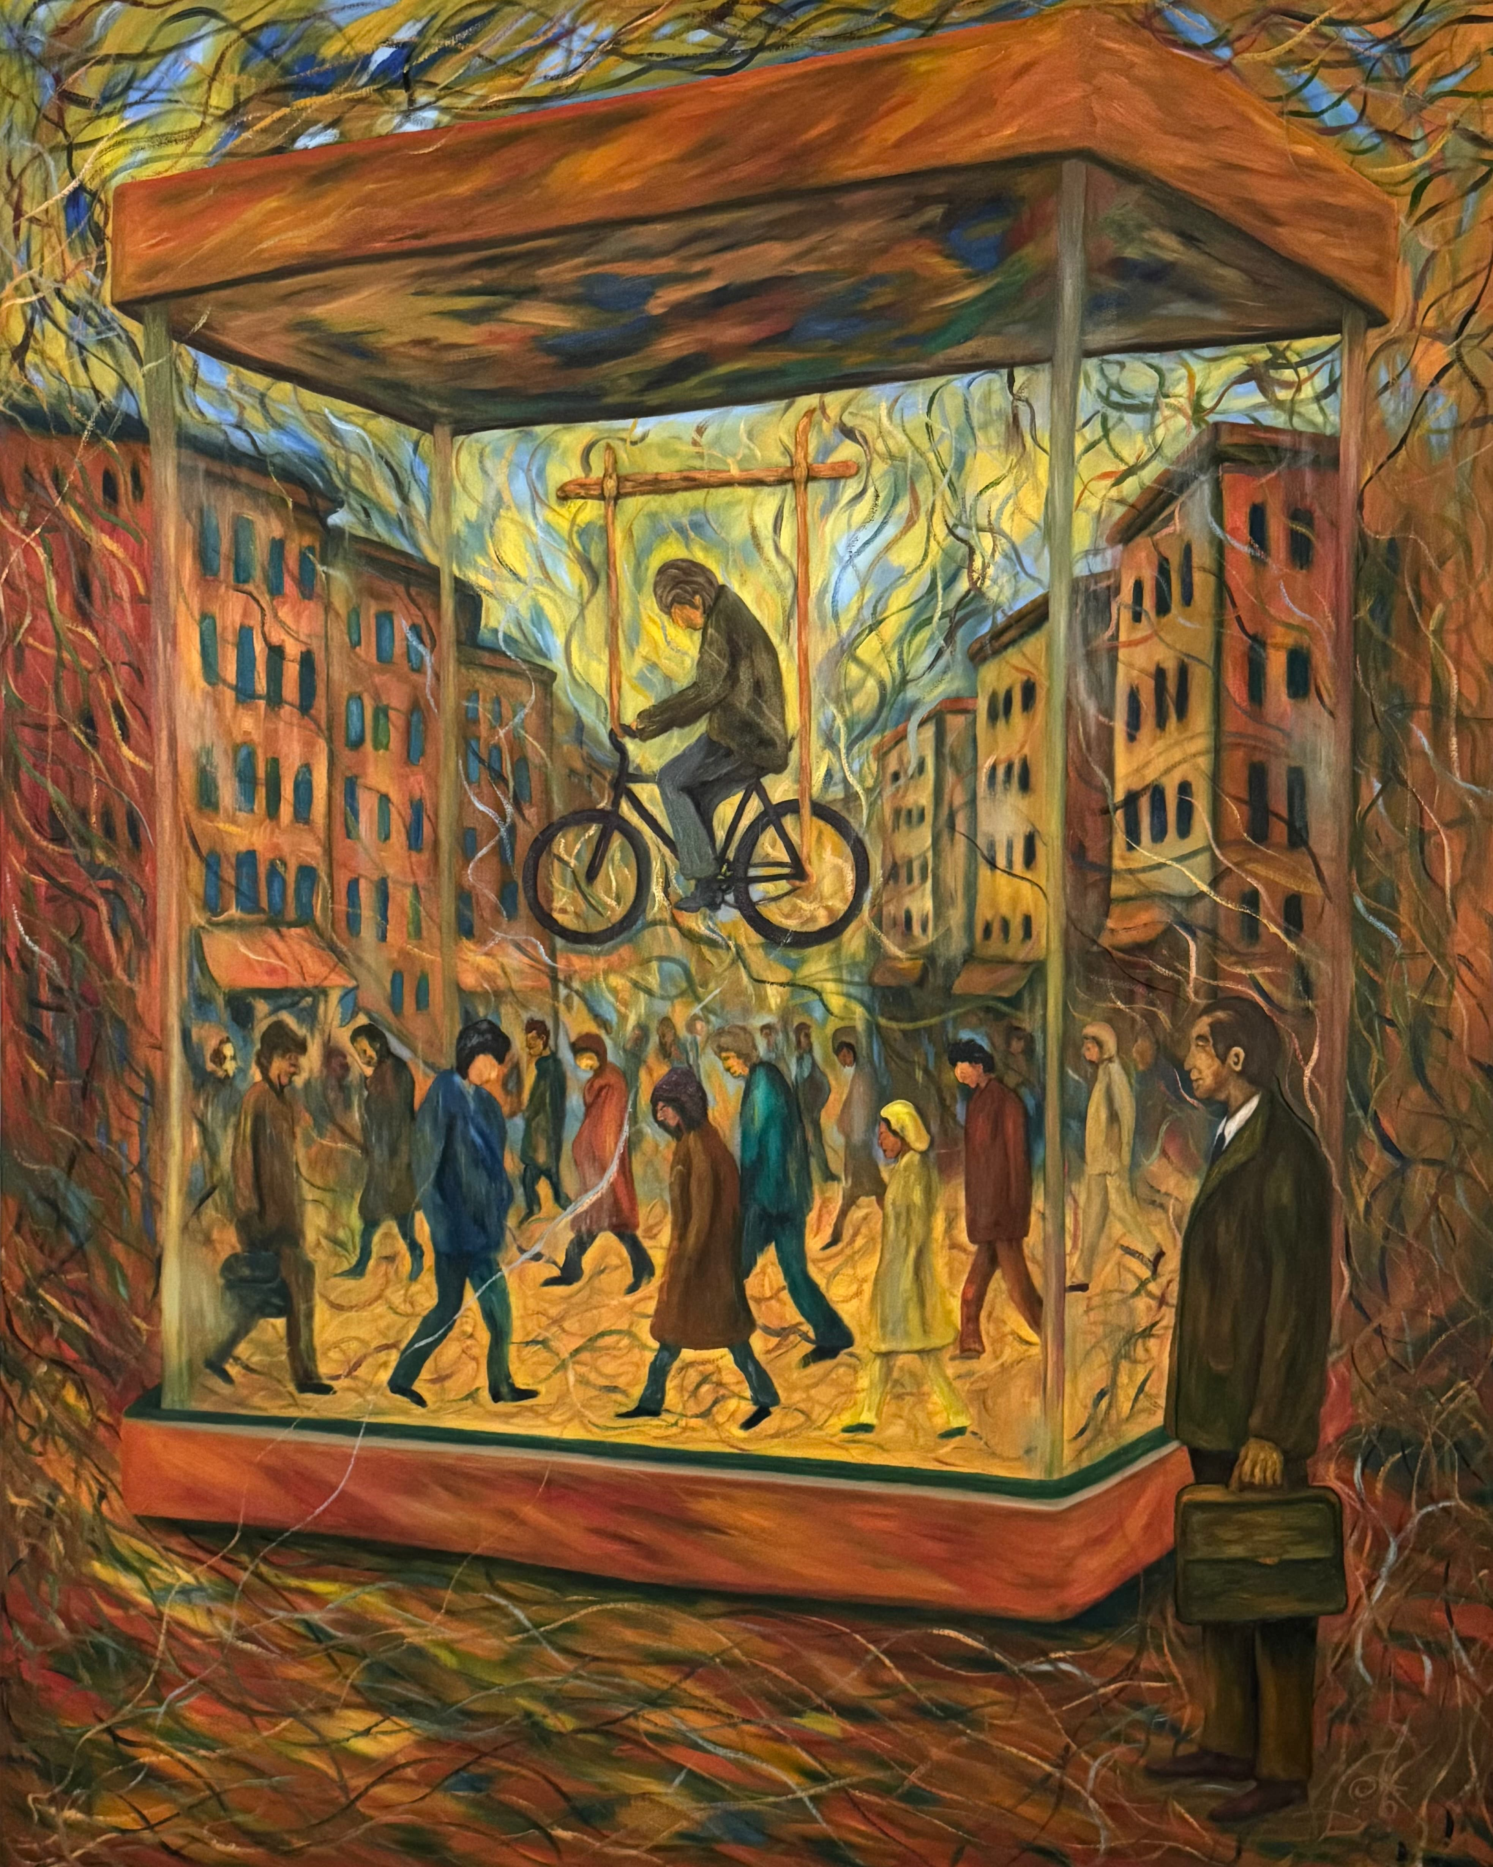
Routine Confinement 2025
Óleo sobre lienzo
48 x 60 in — 122 x 152 cm
Una pecera contiene a toda una ciudad. Dentro, cuerpos que caminan cabizbajos, repitiendo la misma ruta cada día. No están presos: están programados. Uno pedalea en el aire, buscando una salida. Afuera, un hombre observa: él ya escapó. Pero nadie lo nota. Lo más triste no es que casi nadie sepa que está adentro, sino que muchos, aun sabiéndolo, no hacen nada por salir por miedo a lo desconocido.

Slide 19
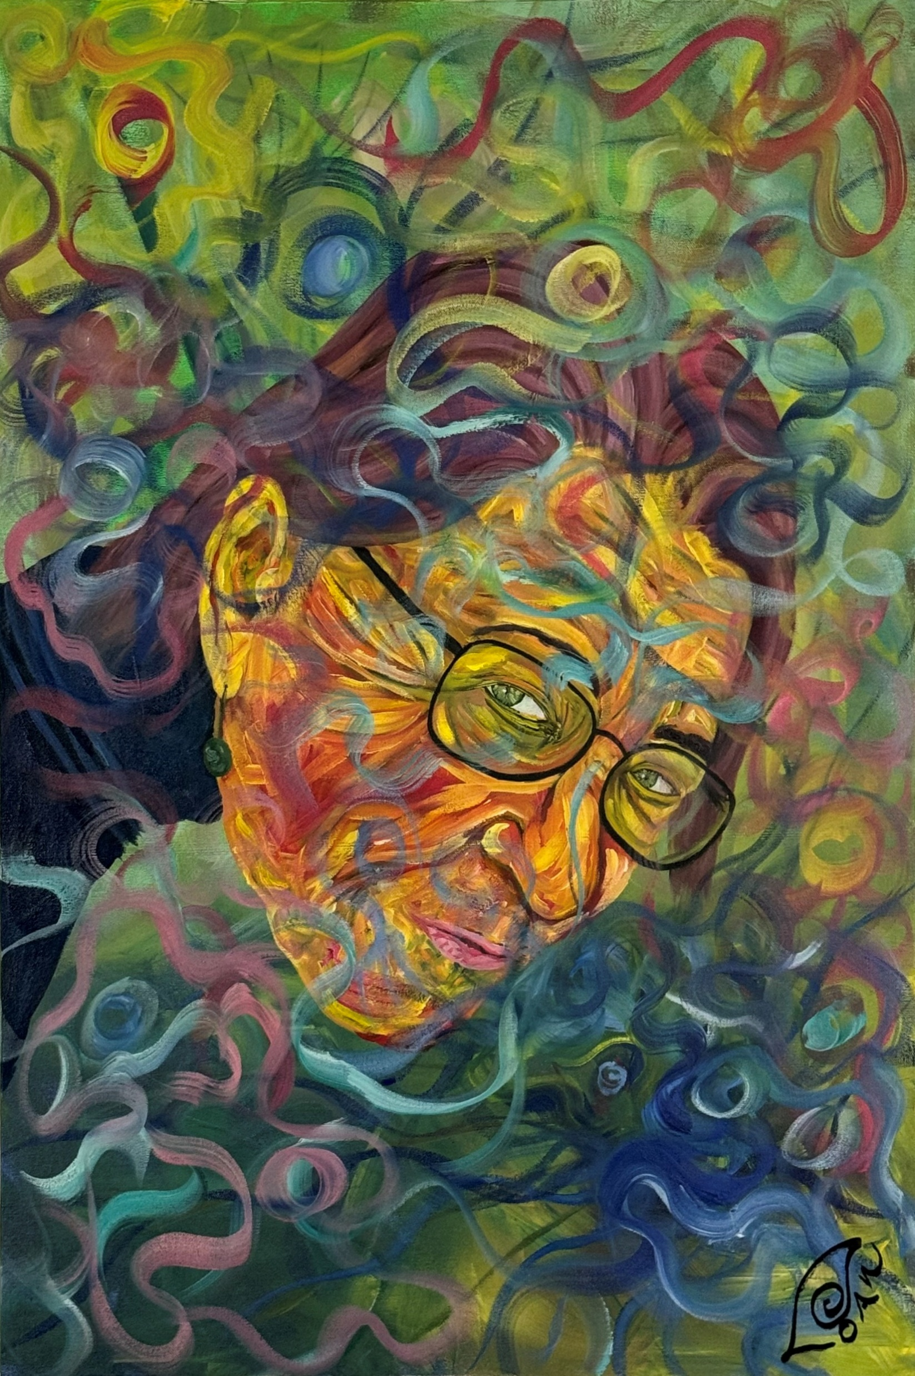
What Are You Looking At 2025
Óleo sobre lienzo
24 x 36 in — 61 x 92 cm
Una figura anciana observa al espectador desde un espacio que no es paisaje ni cuerpo: es percepción. Su rostro vibra entre pupilas, ramas falsas y ondas coloridas. No mira: hipnotiza. No pertenece al cuadro: lo habita. La obra se vuelve ojo. Y la mirada se devuelve como un eco que incomoda.

Slide 20
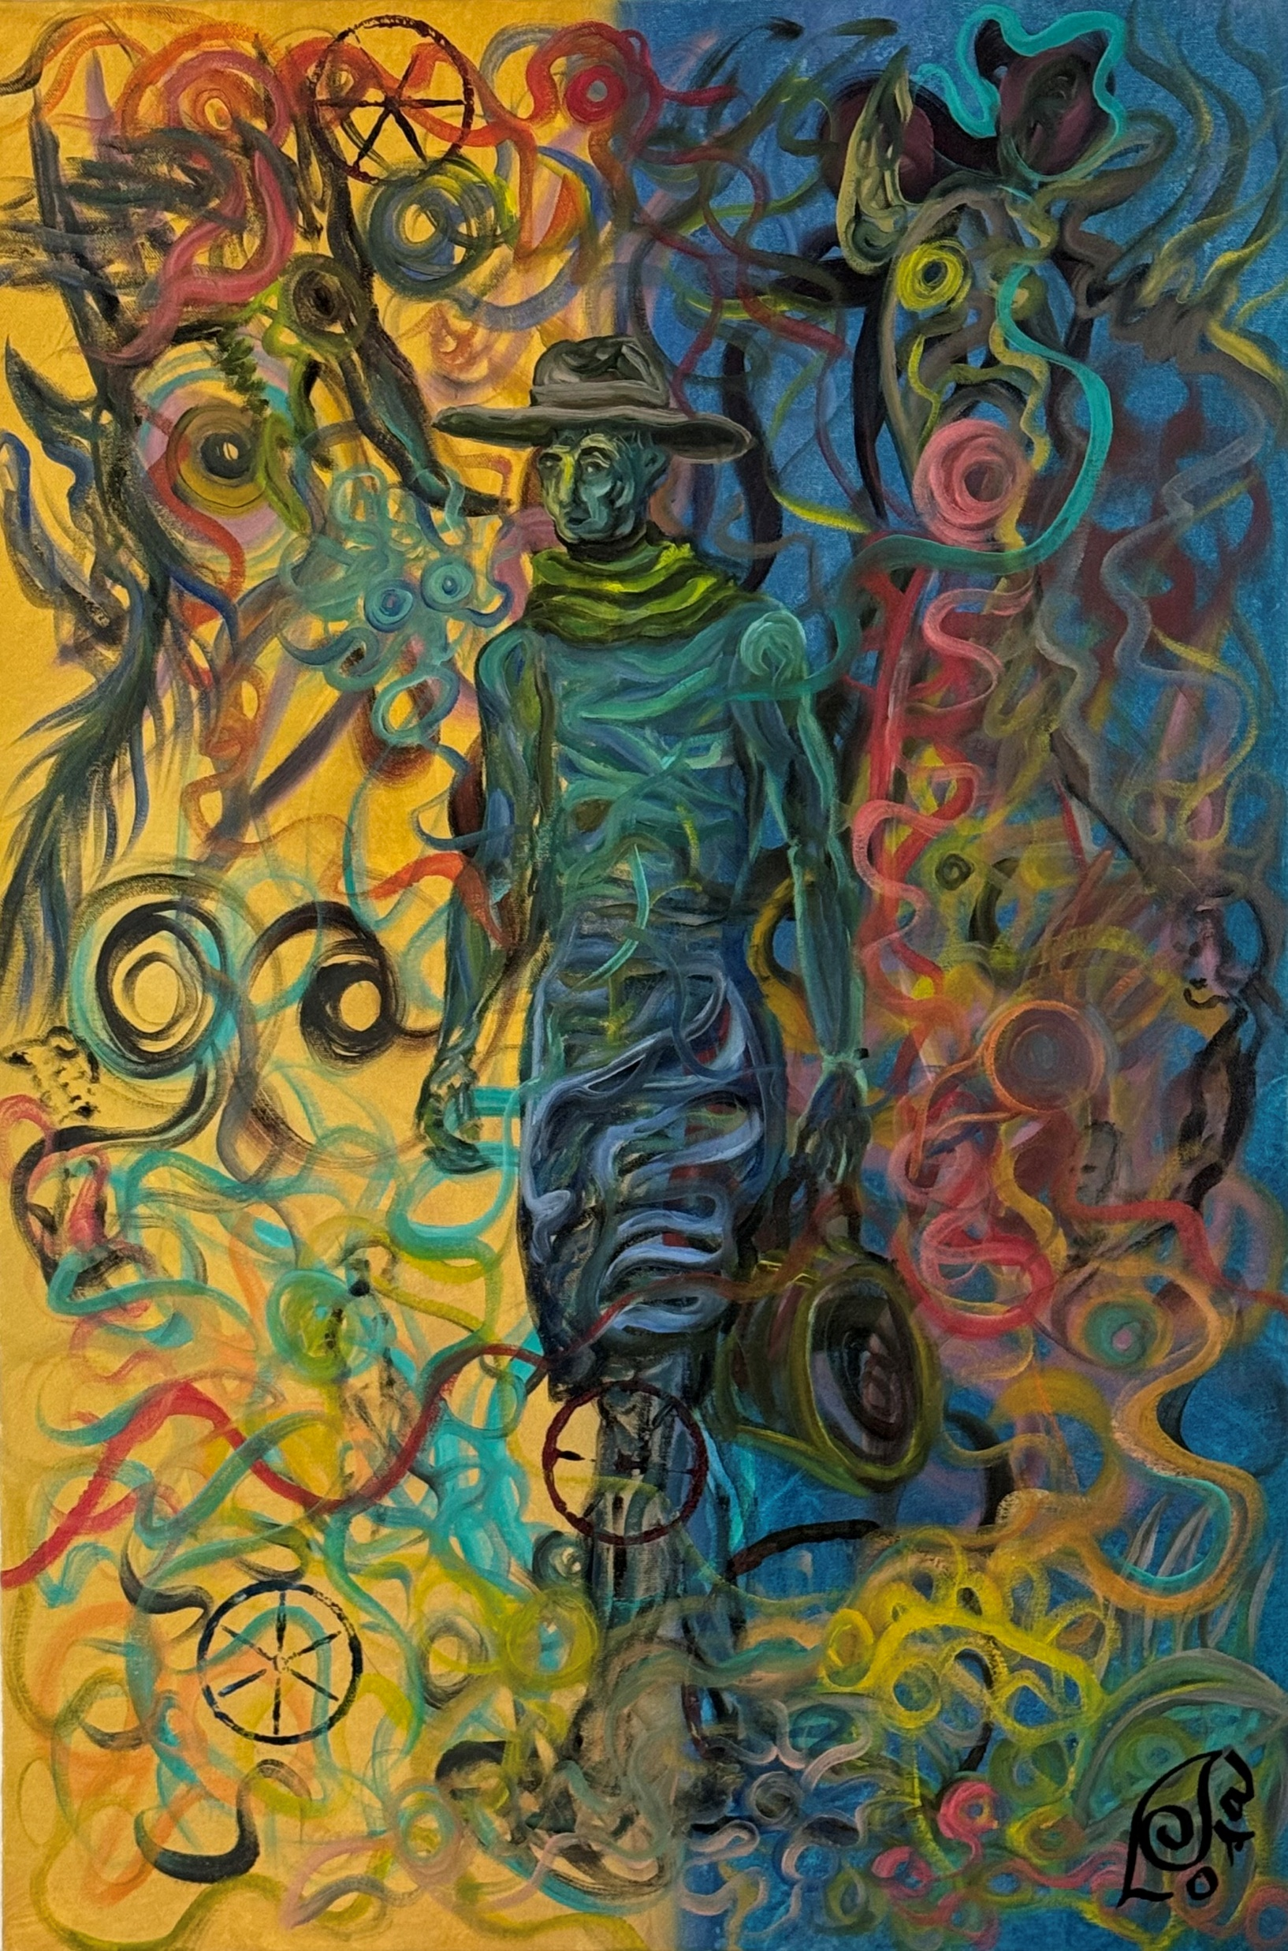
Paisaje Temporal 2024
Óleo sobre lienzo
24 x 36 in — 61 x 92 cm
Un viajero atraviesa un umbral entre mundos. Sus piernas se diluyen, sus formas se arrastran como sombras. No lleva camisa ni destino, pero sí sombrero y preguntas. Lo siguen seres que tal vez nunca existieron. Camina entre lo que fue, lo que imaginó y lo que ya no podrá soltar.

Slide 21
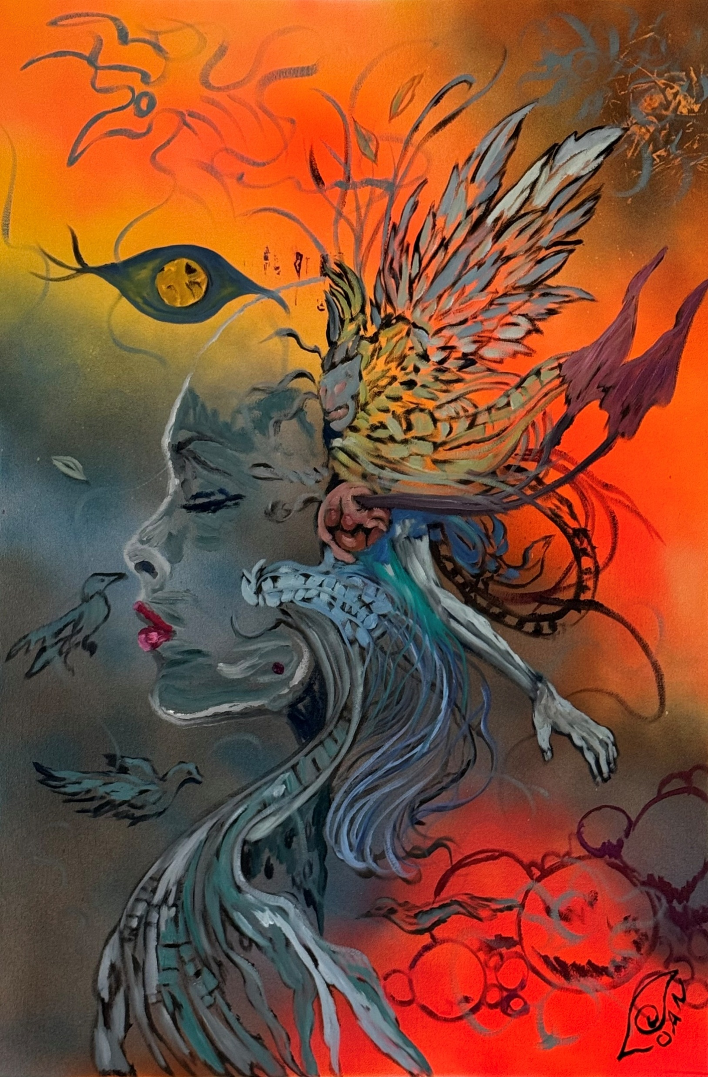
Feathers of Silence 2024
Óleo sobre lienzo
24 x 36 in — 61 x 92 cm
Una figura translúcida se disuelve en un cielo naranja. De su cabeza brotan plumas, aves y huevos como símbolos de lo no dicho. No habla: sugiere. No se esconde: se camufla en el silencio. Lo sagrado no se revela, se deja adivinar. Lo esencial no grita. Flota.

Slide 22
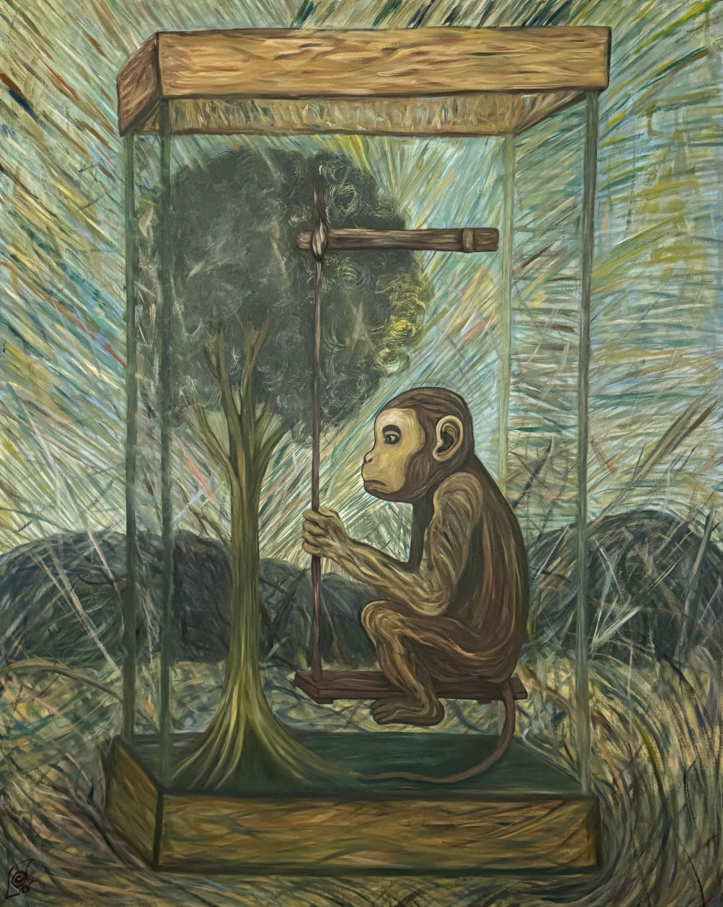
Homo Domesticus 2025
Óleo sobre lienzo
48 x 60 in — 122 x 152 cm
Un mono dentro de una pecera. No está preso: está contenido. Se balancea en su columpio, frente a un árbol que no crece. Podría saltar, pero no lo hace. La pecera es rutina, es zona segura. Algunos intentan salir. Otros ya no lo notan. Homo Doméstico es la imagen del instinto domesticado. No hay jaula. Hay costumbre.

Slide 23
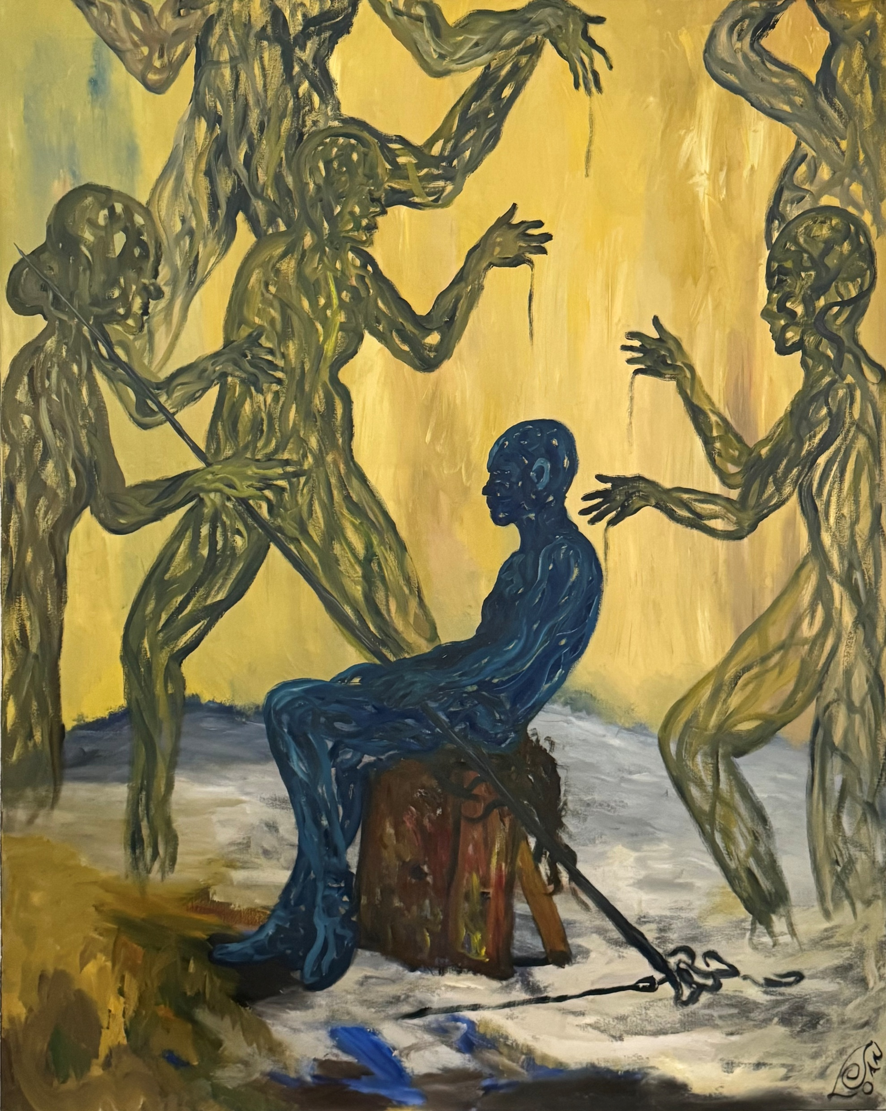
Ancestral Fusion 2025
Óleo sobre lienzo
48 x 60 in — 122 x 152 cm
Una figura azul espera. Está sentada en un trono de madera o de silencio. Alrededor, cuerpos sin pies ejecutan un rito blando, casi líquido. La carne parece barro. Nadie da órdenes. Todos danzan. No es poder: es invocación. El suelo no es agua, pero fluye.

Slide 24
